Slide 1
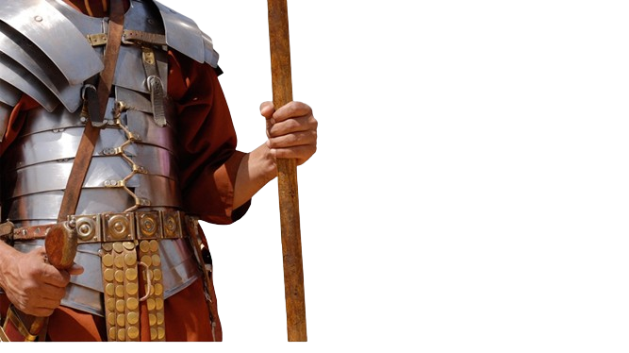
BATALHA ESPIRITUAL
VENCENDO A
A REBELIÃO DE LÚCIFER
2

Slide 2
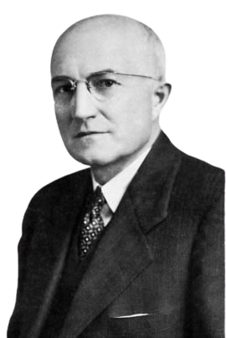
“Para Cristo, as forças do mal sempre foram intensamente reais e pessoais. Ele admitia que Satanás era um ser existente, inimigo de Deus, e se dirigia aos demônios que expulsava não como a ilusões de mentes doentias, mas como a seres reais (Keneth Latourett).

Slide 3
QUAL É A ORIGEM DO DIABO?
O ensino cristão é de que o diabo nada mais é do que um anjo rebelde. Tendo sido criado por Deus extremamente belo e poderoso, quis ser igual a Deus, e por isso foi expulso do céu.
Ainda que a Bíblia pouco nos informe sobre a queda de Satanás, passagens tais como Isaías 14, Ezequiel 28 e Apocalipse 12 nos fornecem uma sugestiva possibilidade acerca do modo como este arcanjo teria caído.

Slide 4
“No ato da criação, Satanás e os demônios eram santos anjos. Deus não os criou no mal ou imperfeitos. Criou-os na estrutura angélica. Mas eles se rebelaram, caíram e passaram a ser imundos, abomináveis e de intento maligno” (Paschoal Piragine Jr).

Slide 5
O QUE A BÍBLIA DIZ?
“Como caíste do céu, ó estrela da manhã, filha da alva! Como foste lançado por terra, tu que prostravas as nações! E tu dizias no teu coração: Eu subirei ao céu; acima das estrelas de Deus exaltarei o meu trono e no monte da congregação me assentarei, nas extremidades do norte; subirei acima das alturas das nuvens e serei semelhante ao Altíssimo. Contudo, levado serás ao Seol, ao mais profundo do abismo” (Is 14.12-15).

Slide 6
O QUE A BÍBLIA DIZ?
“Assim diz o Senhor Deus: Tu eras o selo da perfeição, cheio de sabedoria e perfeito em formosura. Estiveste no Éden, jardim de Deus... Eu te coloquei como querubim da guarda; estiveste sobre o monte santo de Deus; andaste no meio das pedras afogueadas. Perfeito eras nos teus caminhos, desde o dia em que foste criado até que em ti se achou iniquidade...”

Slide 7
O QUE A BÍBLIA DIZ?
“Pela abundância do teu comércio, o teu coração se encheu de violência, e pecaste; pelo que te lancei, profanado, fora do monte de Deus, e o querubim da guarda te expulsou do meio das pedras afogueadas. Elevou-se o teu coração por causa da tua formosura, corrompeste a tua sabedoria por causa do teu resplendor; por terra te lancei; diante dos reis te pus, para que te contemplem” (Ez 28.12-17).

Slide 8
O QUE A BÍBLIA DIZ?
“Então houve guerra no céu: Miguel e os seus anjos batalhavam contra o dragão. E o dragão e os seus anjos batalhavam, mas não prevaleceram, nem mais o seu lugar se achou no céu. E foi precipitado o grande dragão, a antiga serpente, que se chama o diabo e Satanás, que engana todo o mundo; foi precipitado na terra, e os seus anjos foram precipitados com ele” (Ap 12.7-9).

Slide 9
QUAL É A ORIGEM DOS DEMÔNIOS?
Os anjos que se uniram a Lúcifer quando este se rebelou contra Deus não estavam na terra, e sim nas esferas celestiais. Estes são os demônios que hoje andam pelo mundo fazendo maldades.
Embora haja espíritos malignos soltos que obedecem às ordens do seu maioral, alguns foram arrojados por Deus a um lugar reservado para eles, chamado Tártaro (ou abismo), onde ficarão até serem julgados e mandados para o inferno.

Slide 10
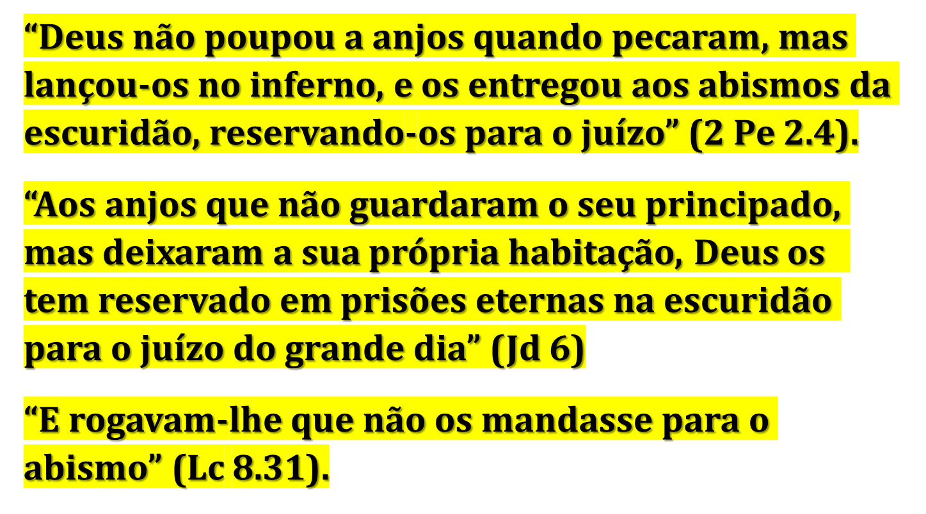
O QUE A BÍBLIA DIZ?

Slide 11
“Satanás é um anjo que se revoltou contra Deus, sendo por isso expulso da corte celestial. Mas ele não foi sozinho; levou consigo um terço das hostes celestiais, que são os demônios. Estes não são, portanto, espíritos desencarnados, como pensam alguns; são anjos caídos, como Satanás” (Paschoal Piragine Jr).

Slide 12
SATANÁS É O NOSSO ADVERSÁRIO!
Ainda que poderoso, Satanás não é uma divindade maligna, e sim um espírito rebelde. Ele age dentro da permissão de Deus.
Satanás não é onipotente, onisciente nem onipresente.
Os seguidores de Cristo sempre estarão em guerra contra Satanás e os demônios, até o fim dos tempos.

Slide 13
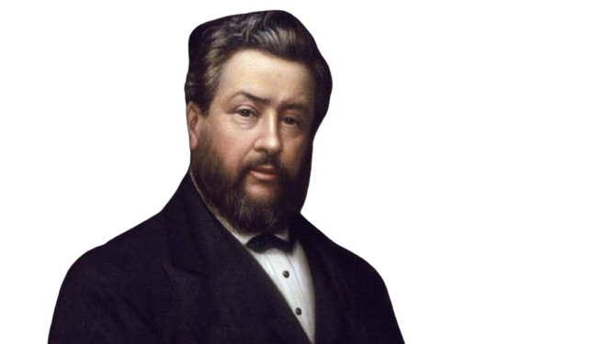
“Ainda que Satanás seja forte e ardiloso, somos obrigados a nos digladiarmos com ele; nós não podemos, sequer por um momento, hesitar ou lhe oferecer termos de paz. O mal, ainda que seja intenso, deve ser enfrentado pelo soldado da cruz; e coisa alguma deve colocar fim a essa guerra, exceto a vitória completa” (Charles Spurgeon).

Slide 14
“E o Deus de paz em breve esmagará a Satanás debaixo dos vossos pés” (Rm 16.20).
PRÓXIMO ESTUDO:
3) A QUEDA DO HOMEM

